Slide 1


PHÒNG GIÁO DỤC VÀ ĐÀO TẠO QUẬN LONG BIÊN
TRƯỜNG MẦM NON THẠCH CẦU
Giáo án lĩnh vực Phát triển nhận thức
Chủ điểm : Gia đình
Đề tài : Nhận biết phân biệt hình tròn , hình vuông, hình tam giác, hình chữ nhật
Lứa tuổi : MGB (3 – 4 Tuổi )
Năm học : 2020 - 2021

Slide 2






Slide 3
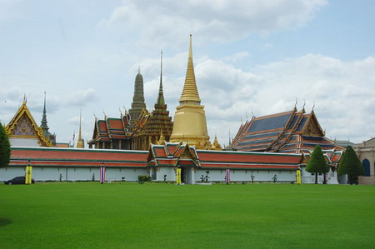
Hoạt động 1: Trò chuyện về các ngôi nhà
qua hình vẽ

Slide 4

HOẠT ĐỘNG 2 :
Nhận biết
Hình tam giác, hình tròn
Hình vuông, hình chữ nhật

Slide 6
Hình vuông

Slide 7
Hình tròn

Slide 8
Hình tam giác

Slide 9
Hình chữ nhật

Slide 10
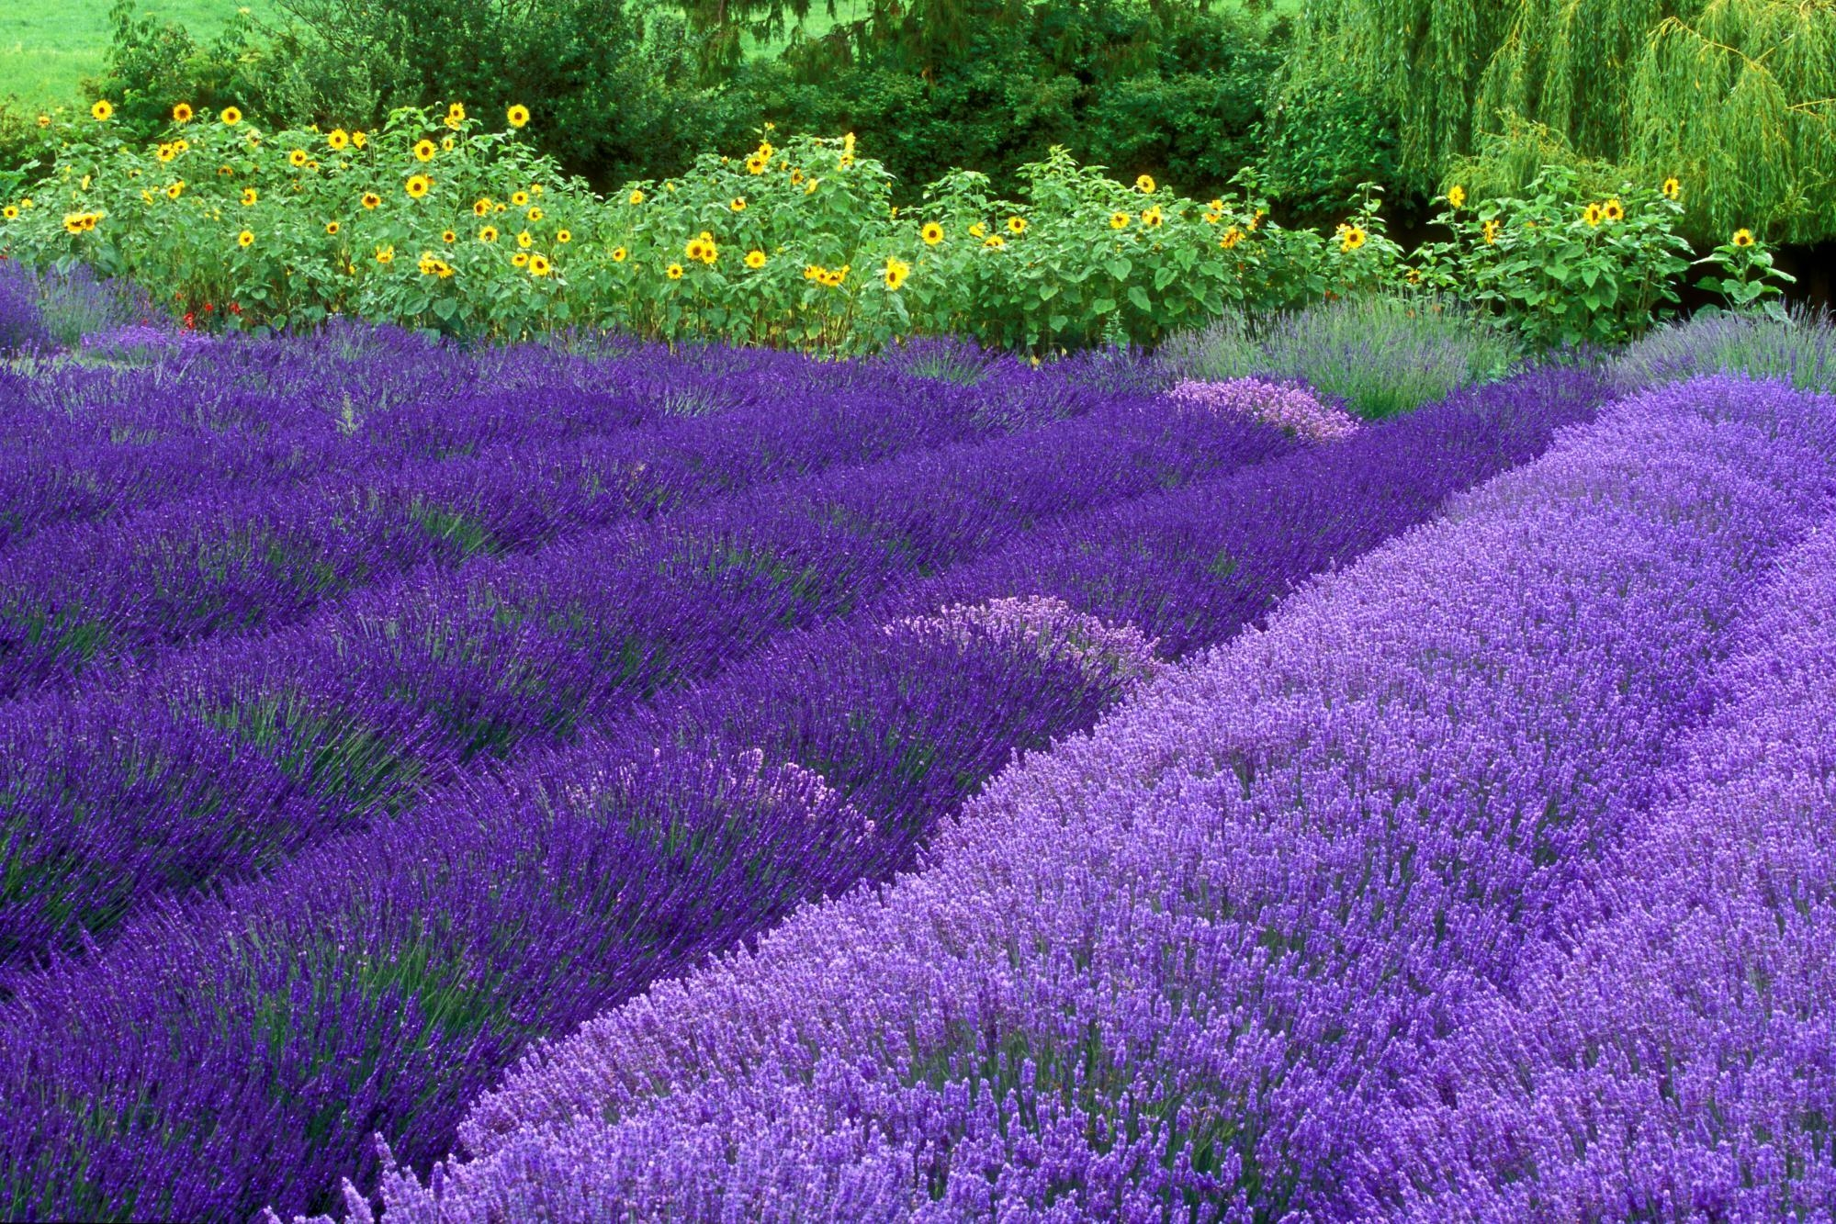
HOẠT ĐỘNG 3:
LUYỆN TẬP

Slide 15



Slide 17
TRÒ CHƠI
ĐỘI NÀO NHANH HƠN

Slide 18

xin chân thành cám ơn quý cô
xin chân thành cám ơn quý cô

